Slide 1
腳底壓力辨識系統
40847016S 謝尚恆
指導教授：林均翰教授

Slide 2
專題目標
利用感測器先測得腳底壓力的相關資訊
進行資料的前處理，以便於機器學習。
搭配機器學習，找出辨識度高，學習速度也快的演算法。
建構出快速又準確的系統模組

Slide 3
期中提到的
K-Nearest neighbor
Support vector machine
Random forest

Slide 4
分類演算法
Gradient boosting
Cnn
rnn

Slide 5
Gradient boosting
產生弱預測模型
從錯誤中學習
成為強預測模型

Slide 6
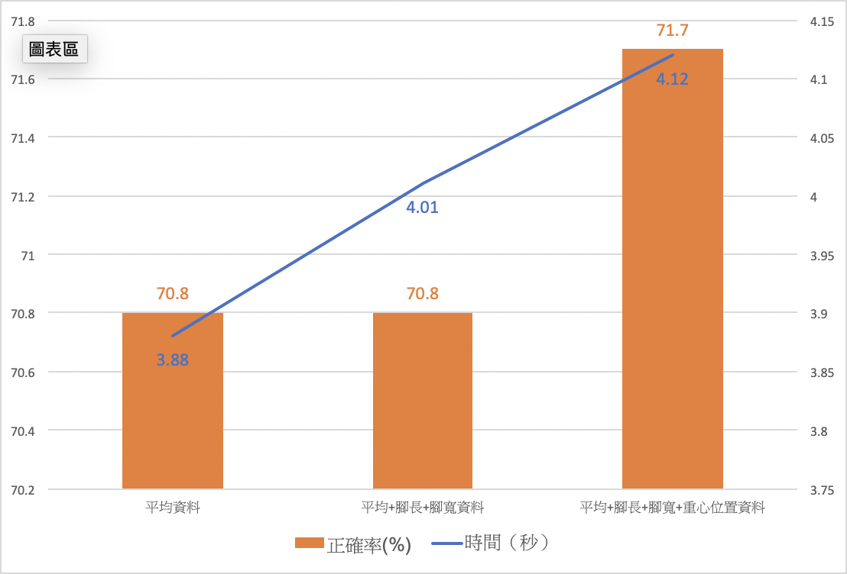
Gradient boosting

Slide 7
cnn
Convolutional Neural Network
很適合影像識別領域
有Convolution, Pooling, Fully Connected這三個步驟

Slide 8
rnn
Recurrent Neural Network
使用於連續性資料
通常搭配CNN使用讓辨識準確率更高

Slide 9
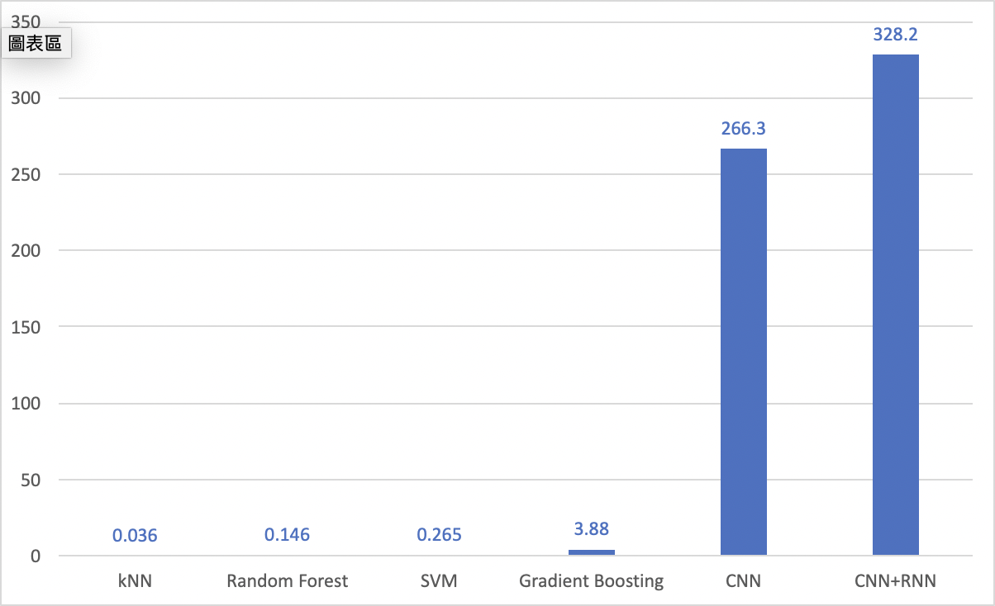
不同演算法之學習時間比較

Slide 10
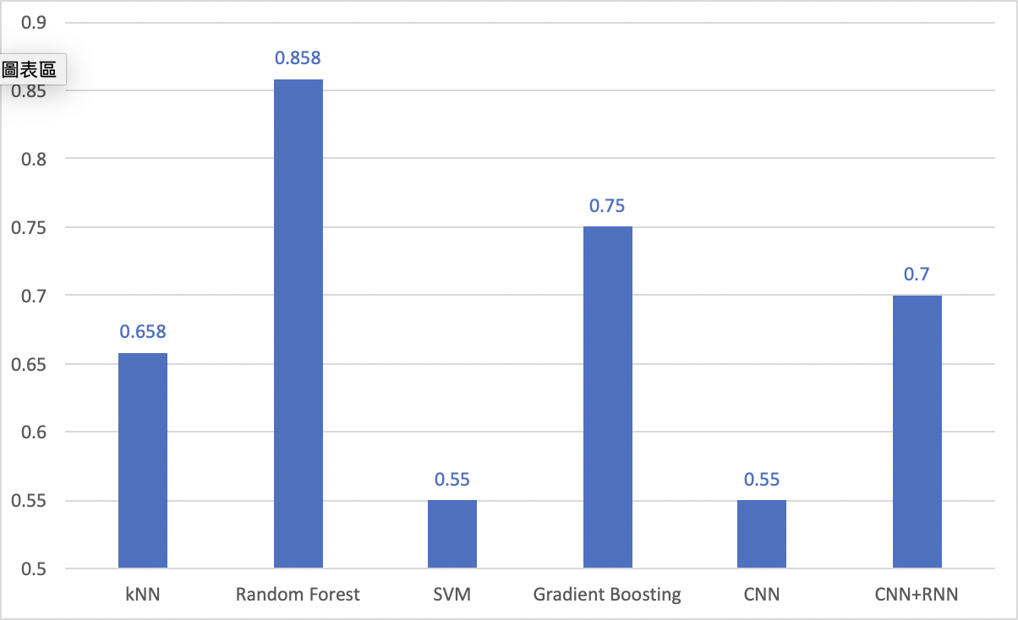
不同演算法之辨識準確度比較

Slide 11
下學期的期許
建立資料庫
自己取得腳底數據
學習資料的前處理

Slide 12
謝謝大家

